Slide 1
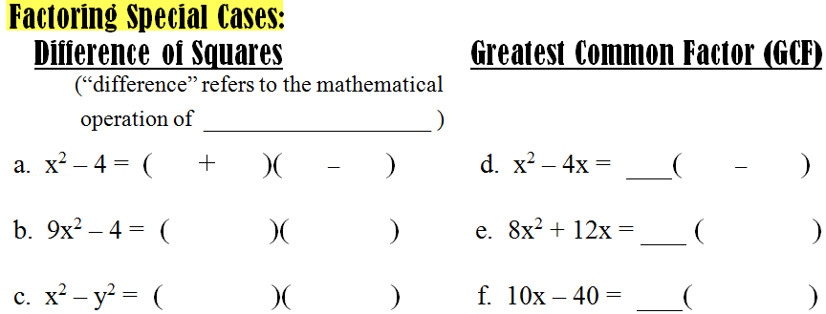
Tool-Kit

Slide 2
Tool-Kit

